Slide 1

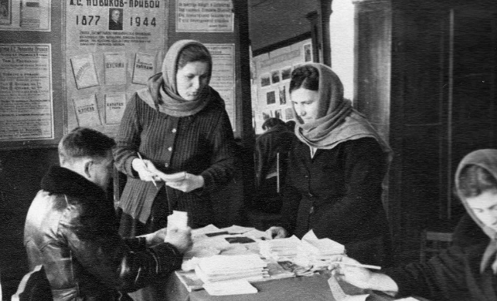
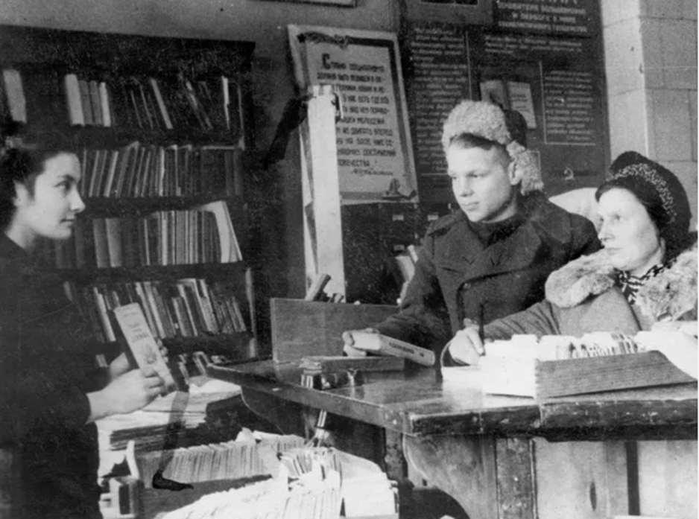
Исследовательский проект
Библио-экспедиция “Память жива!”
Библиотеки Зауралья в годы Великой Отечественной войны
1
Notes:
Прошло 80 лет со дня Великой Победы. Библиотеки ежегодно к этому празднику проводят памятные мероприятия, посвященные подвигу нашего народа в Великой Отечественной войне. А к юбилейным датам Победы осуществляются более значимые проекты.

Slide 2


Библио-экспедиция ‘’Память жива!‘’
2
Notes:
В 2020 г. в год 75-летия Победы КОУНБ им. А.К. Югова объявила конкурс среди муниципальных библиотек области на лучший исследовательский материал о деятельности библиотек Зауралья в годы войны под названием «Библио-экспедиция ‘’Память жива!‘’». В толковом словаре слово ЭКСПЕДИЦИЯ определено как путешествие с определённой целью, чаще всего научно-исследовательской, где приходится общаться с людьми, держать в руках оригиналы, и изучать их.

Slide 3

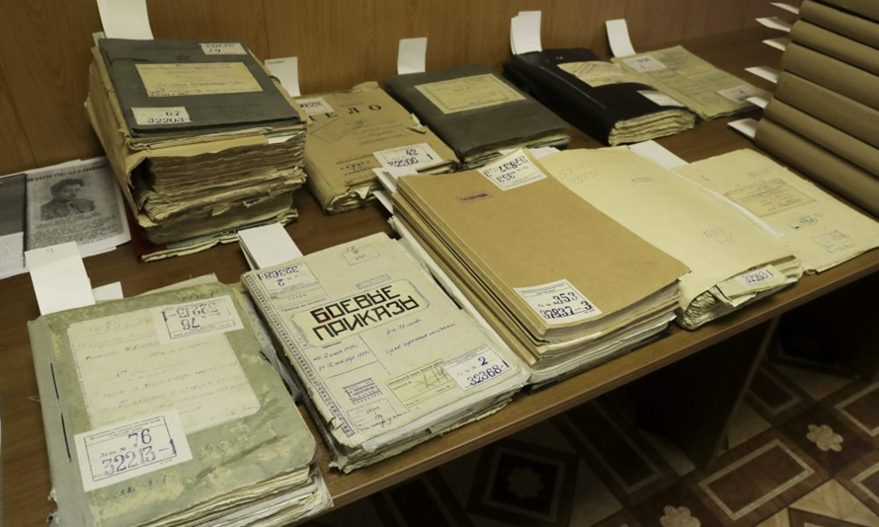

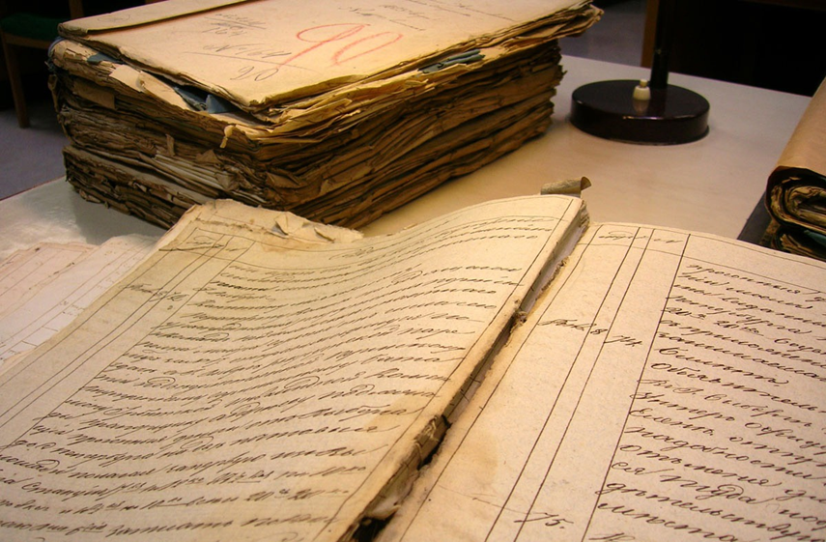

Исследовательская работа
4
Notes:
В нашем случае библио-экспедиция предусматривала на местах (в районах), ответственных за НИР, организовать сбор и обработку краеведческих материалов тех лет, связанных с библиотекой, библиотекарями. Объектом исследований стали архивные документы, публикации в СМИ за военный период;

Slide 4


Исследовательская работа
5
Notes:
Многие обратились к «Книгам памяти»,

Slide 5
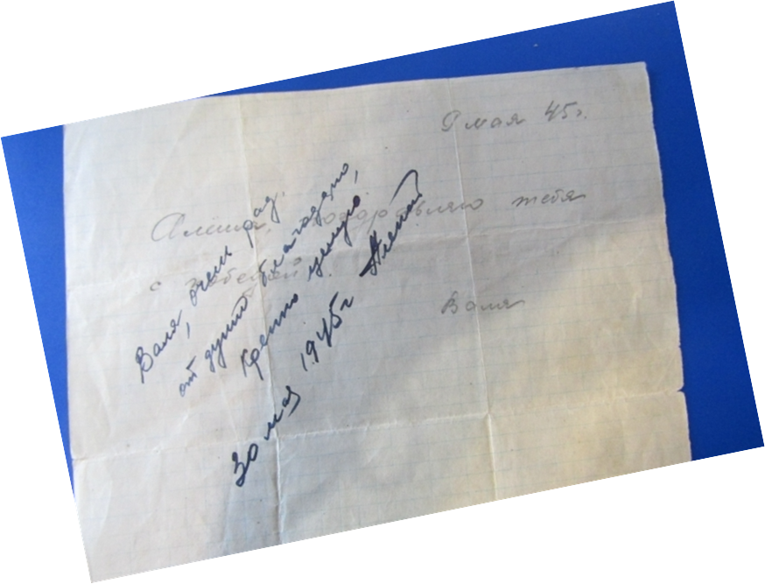
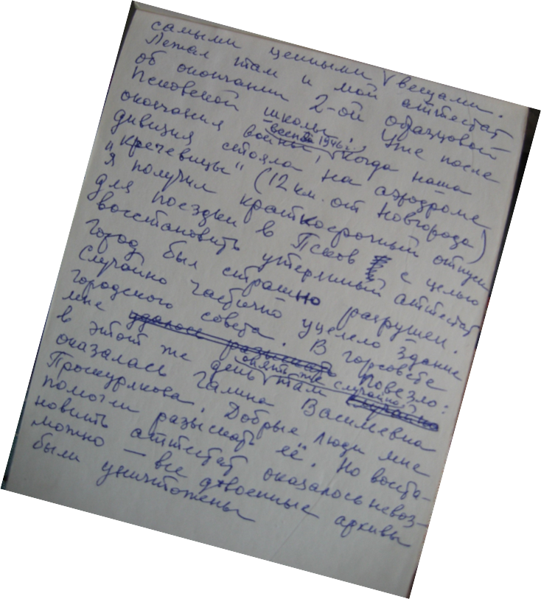
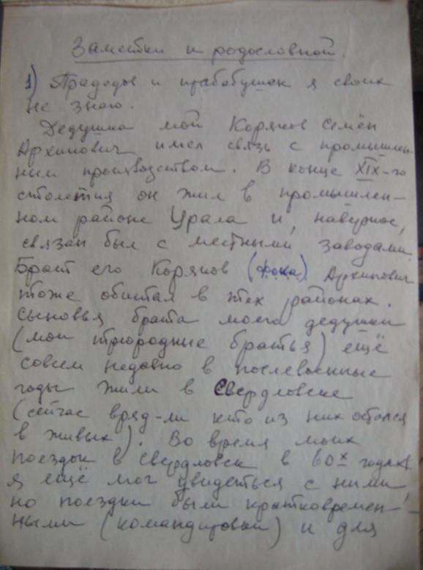
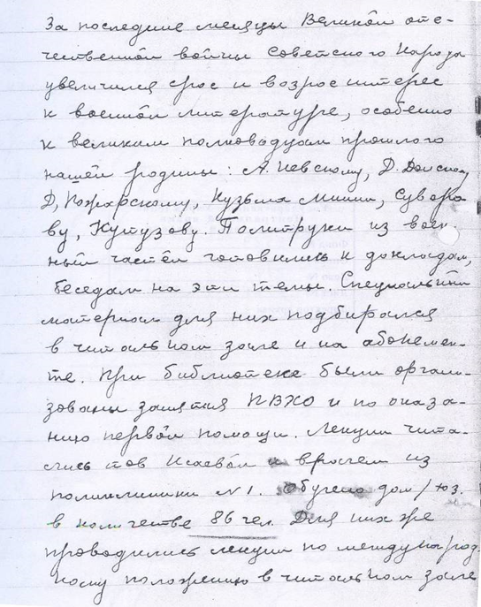
Исследовательская работа
6
Notes:
и самое ценное – это встречи с ветеранами библиотечного дела, общение с односельчанами, обращение к воспоминаниям старожилов - свидетелей военной поры. Это и было путешествие в библиотечное прошлое, во вторую половину 40-х гг. XX-го века

Slide 6
Исследовательская работа
библиотекари – участники Великой Отечественной войны;
библиотекари – труженики тыла;
перестройка библиотек на военный лад;
избы-читальни в годы войны;
деятельность современных библиотек по сохранению памяти о работе библиотек в годы Великой Отечественной войны.
7
Notes:
На конкурс были представлены издания, статьи, видеоматериалы и презентации. Полученный на конкурс материал был систематизирован по разделам, они перечислены на слайде
- библиотекари – участники Великой Отечественной войны;
- библиотекари – труженики тыла;
- перестройка библиотек на военный лад; - избы-читальни в годы войны; - деятельность современных библиотек по сохранению памяти о работе библиотек в годы Великой Отечественной войны.

Slide 7



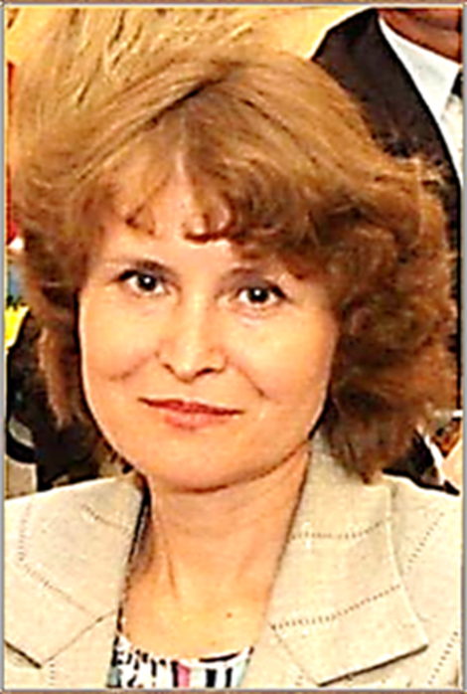

Notes:
Первым откликом на участие в проекте Библио-экспедиция “Память жива!” стала работа зав методическим отделом Шадринской центральной библиотеки им. А. Н. Зырянова Малаховой Ольги Владимировны «Суровая правда войны»

Slide 8


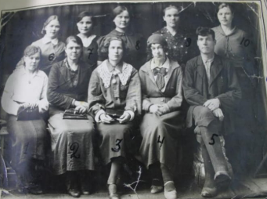
Суровая правда войны
Коллектив Шадринской библиотеки, 40-е гг
25
Notes:
Главы из летописи Центральной библиотеки им. А. Н. Зырянова». В подготовке пособия были использованы документы архива этой библиотеки, Государственного архива в г. Шадринске, печатные краеведческие материалы, периодические издания военных лет.

Slide 9


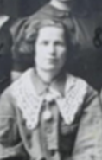
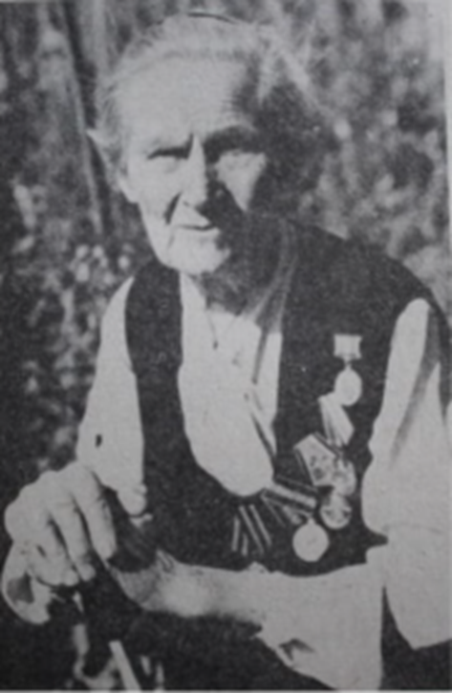

Исследовательская работа
90-е гг.
Сереброва Алевтина Максимовна
(1900-1995), директор Шадринской библиотеки
в1938-1941гг.
8
Notes:
В Приложении представлен материал о людях, чьи воспоминания легли в основу сборника. В 40-е гг. директором библиотеки была Сереброва Алевтина Максимовна, но с началом войны она – пропагандист–политрук эвакогоспиталя. С 1941 г. библиотеку возглавляла Архипова Татьяна Александровна, но в 1942 ушла добровольцем на фронт. Дальнейших сведений о ней не сохранилось.

Slide 10


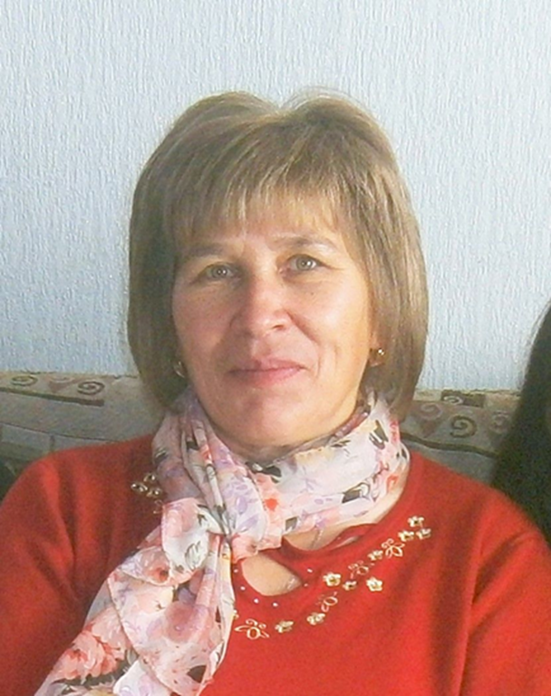
Кривоногова
Клавдия Андреевна
библиотекарь
Чердынцевской сельской библиотеки
9
Notes:
видео-материал «Живу и помню» представила библиотекарь Чердынцевской сельской библиотеки Частоозерского района Кривоногова Клавдия Андреевна. С 2016 года она начала собирать материал по истории библиотеки и выявила сведения

Slide 11

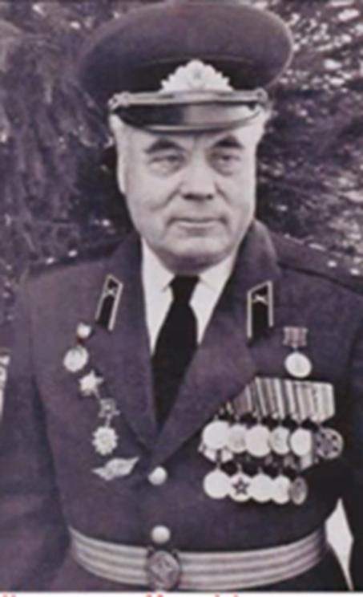
Кривоногов Марк Афанасьевич
награждён
орденом Красной Звезды,
медалью «За оборону Москвы»,
другими боевыми наградами
1943 г. - избач в с. Чердынцево
12
Notes:
о родственнике - избаче Марке Афанасьевиче Кривоногове. После ранения в битве под Москвой в 1943г., он приехал на родину и работал в избе-читальне с. Чердынцево. После войны он проживал в Новосибирске, но родственники, навещая его, сделали записи его воспоминаний.

Slide 12
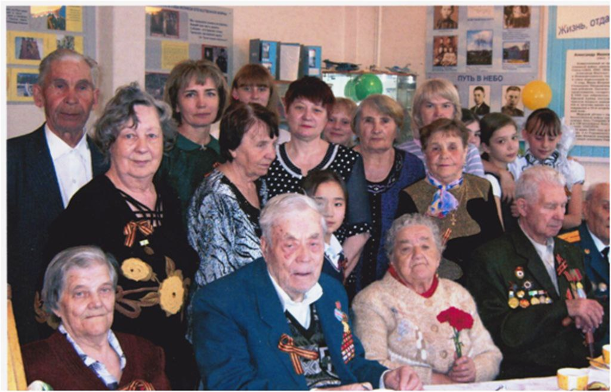
Библиотекари - участники Великой Отечественной войны
Встреча с односельчанами
2013 г.
10
Notes:
В 2013 году Марк Афанасьевич, когда ему был уже 91 год, приезжал на свою малую родину – село Чердынцево на встречу с односельчанами.

Slide 13

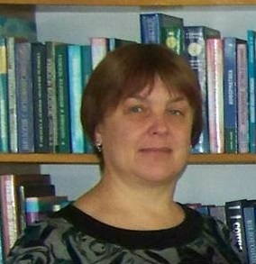
Профессия длиною в жизнь
Иванова Любовь Ивановна заведующая
Далматовской Детской библиотекой
23
Notes:
Конкурсный материал «Профессия длиною в жизнь» основан на личных воспоминаний библиотекаря в третьем поколении - заведующей Далматовской Детской библиотекой – Ивановой Любовь Ивановны, и воспоминаниях её родственников.

Slide 14
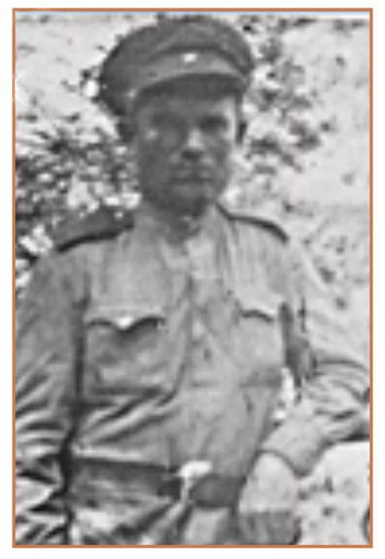
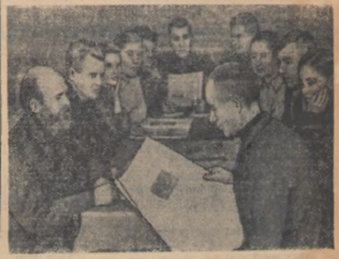
Широков Александр Павлович
Награды:
медаль «За оборону Заполярья»,
медаль «За отвагу»,
медаль «За победу над Германией»
В 1945 г. стал первым заведующим Широковской сельской библиотекой.
11
Notes:
Её дед Александр Павлович Широков, участник гражданской войны, прошёл всю Великую Отечественную войну артиллеристом, был ранен. Победу встретил в Австрии. После войны возглавлял Широковскую сельскую библиотеку. На представленном снимке из местной газеты Александр Павлович проводит политзанятие.

Slide 15


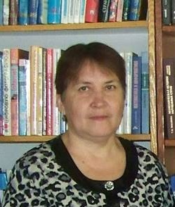
«Когда вся Россия надела шинели …»
Коновалова
Ольга Александровна, ведущий методист
Далматовской ЦБ
24
Notes:
Так же Иванова Любовь Ивановна приняла участие и в создании Реферата «Когда вся Россия надела шинели …» подготовленного ведущим методистом Далматовской Центральной библиотеки Коноваловой Ольгой Александровной

Slide 16
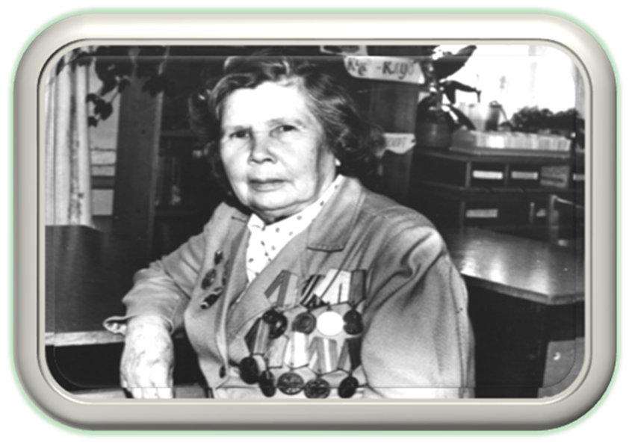
Назарова Зинаида Григорьевна
фронтовые награды:
• Медаль «За оборону Ленинграда» от 9 сентября 1944 г.;
• Медаль «За победу над Германией в Великой Отечественной войне 1941-1945гг.» от 20 апреля 1946 г.;
• Орден Отечественной войны II степени от 11 марта 1985 г.
13
Notes:
Реферат посвящен Назаровой Зинаиде Григорьевне, проработавшей в послевоенные годы более 30 лет в Далматовской детской библиотеке. Но с мая 1942г. по 1945г. Зинаида Григорьевна прошла фронтовыми дорогами. Была связисткой, телефонисткой. Окончание войны встретила в Польше.

Slide 17

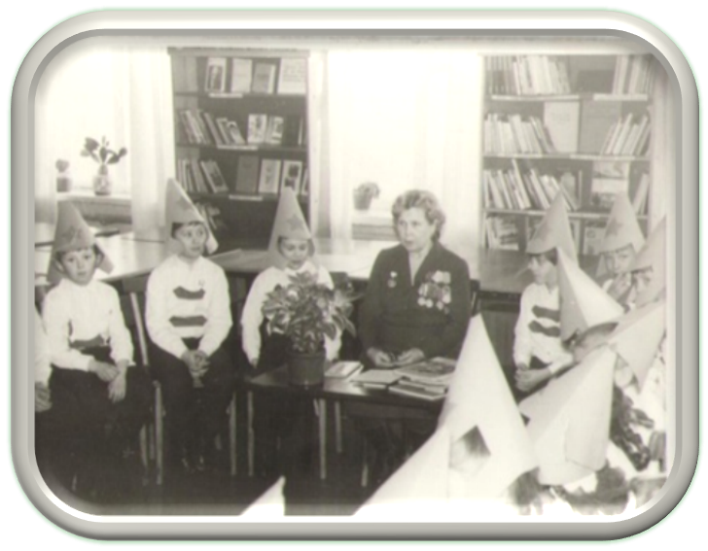
Библиотекари - участники Великой Отечественной войны
Встреча
Назаровой
Зинаиды Григорьевны
со школьниками
14
Notes:
На встречах со школьниками она рассказывала о нелегких военных буднях и фронтовых друзьях.
При подготовке материала были использованы краеведческая картотека, материалы Далматовского краеведческого музея. Сотрудники встретились с внучкой Зинаиды Григорьевны, которая поделилась документами из домашнего архива.

Slide 18

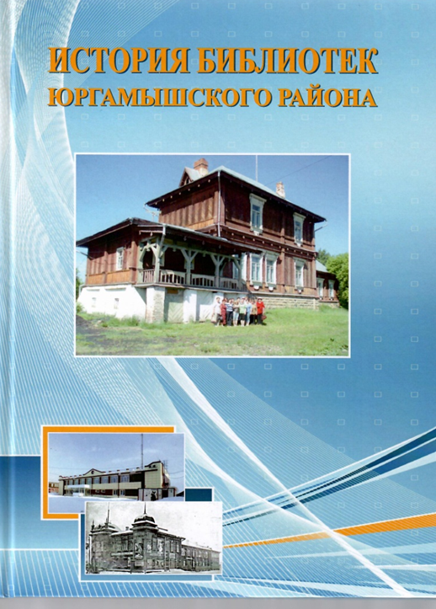
История библиотек Юргамышского района в годы Великой Отечественной войны
15
Notes:
На конкурс была предоставлена презентация «История библиотек Юргамышского района в годы Великой Отечественной войны», подготовленная по книге «История библиотек Юргамышского района», изданной в 2019 г. к 95-летнему юбилею центральной и детской библиотек. В основу издания легли архивные материалы, а также воспоминания ветеранов и сотрудников библиотек района,

Slide 19

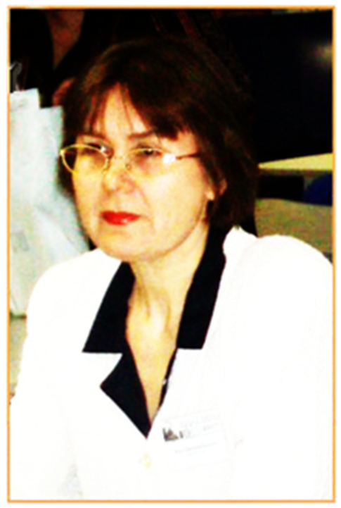

История библиотек Юргамышского района в годы Великой Отечественной войны
Вдовина Вера Павловна,
Зав.информационно-методическим
отделом Юргамышской
центральной библиотеки
Курганской области
16
Notes:
которые более 20 лет собирала и систематизировала автор - составитель книги зав. информационно-методическим отделом Юргамышской центральной библиотеки Вдовина Вера Павловна.

Slide 20

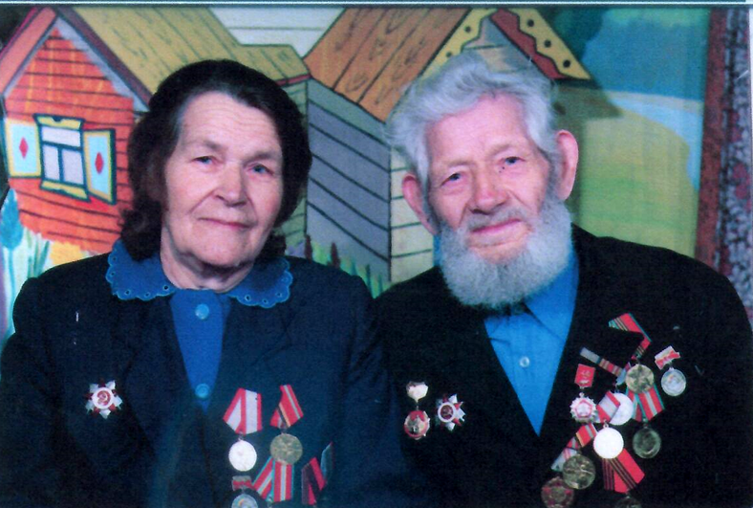
Вяткин Михаил Наумович
Награждён
- орденом Отечественной войны II степени,
- медалью «За отвагу»,
медалью «За победу над Японией»,
- «Медаль Жукова»,
Ветеран труда за вклад в культурную жизнь района награждён значком Министерства культуры РСФСР «За отличную работу».
.
С супругой Марией Михайловной
17
Notes:
В презентации рассказано об участнике Великой Отечественной войны Вяткине Михаиле Наумовиче. Он воевал на Дальневосточном фронте. После войны заведовал Фадюшинской библиотекой, был агитатором, на посевной с механизаторами проводил политсоветы. За вклад в культурную жизнь района награждён значком Министерства культуры РСФСР «За отличную работу».

Slide 21
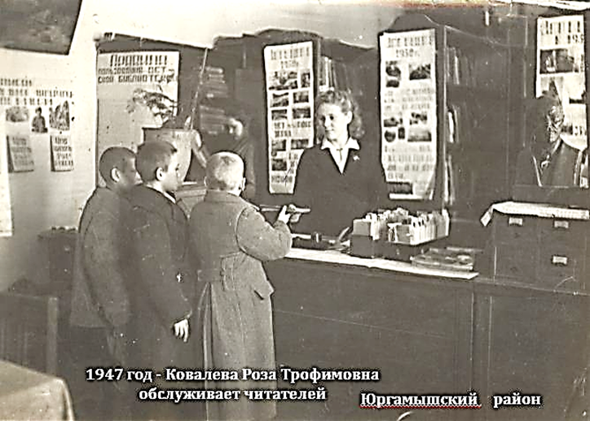
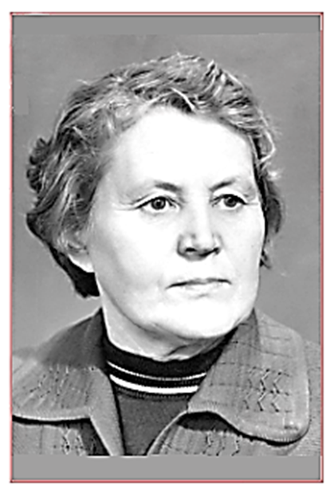
Ковалёва Роза Трофимовна
зав отделом Юргамышской детской библиотеки
18
Notes:
Подвижникам библиотечного дела приходилось приближать победу и на сельских полях, не чураясь физического труда. В историко-краеведческой комнате Юргамышской ЦБ хранится письмо зав отделом детской библиотеки Розы Трофимовны Ковалевой. В нём она пишет о том, как библиотекари работали на колхозных полях, ходили к раненым в госпиталь, проводили с ними беседы о книгах. На слайде представлена фотография 1947 г., Роза Трофимовна обслуживает читателей - детей.

Slide 22

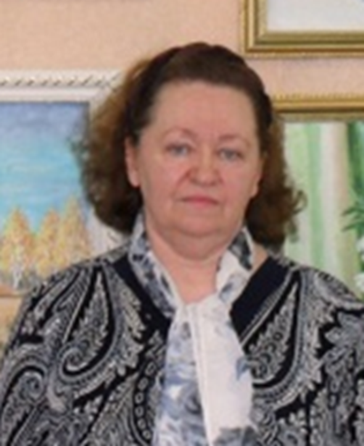
Далматовская библиотека в годы Великой Отечественной войны – 1941 -1945 г. г.
Мокрушникова Татьяна Анатольевна -
руководитель литературно – поэтического клуба «Исетский причал» при Далматовской центральной библиотеке
19
Notes:
Мокрушникова Татьяна Анатольевна, руководитель литературно – поэтического клуба «Исетский причал» при Далматовской центральной библиотеке в конкурсном материале «Далматовская библиотека в годы Великой Отечественной войны – 1941 -1945 гг.» использовала кроме архивных документов Администрации Далматовского района, Госархива Курганской области, свои личные воспоминания, воспоминания своей мамы.

Slide 23
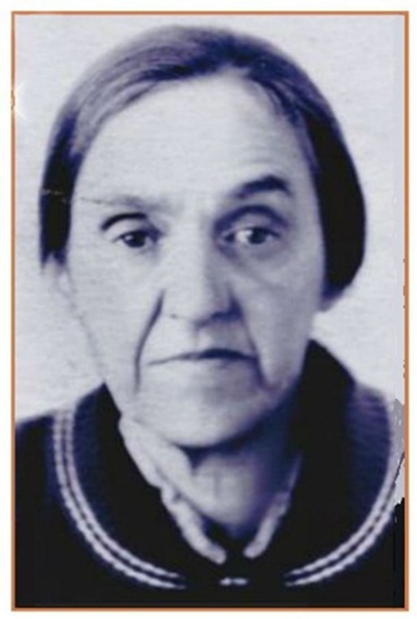
Чернышева Евгения Иосифовна
1942 года – библиотекарь Далматовской районной библиотеки.
С 1944 г. по 1948 гг. заведовала Далматовской районной библиотекой
Награды:
медаль «За доблестный труд в Великой Отечественной войне 1941 – 1945 гг.,
медаль «За победу над Германией»
20
Notes:
Это рассказ о своей бабушке, труженице тыла Чернышевой Евгении Иосифовне. Во время войны она была заведующей Далматовской районной библиотекой. Приведены интересные сведения о судьбе трофейных книг из Германии.

Slide 24

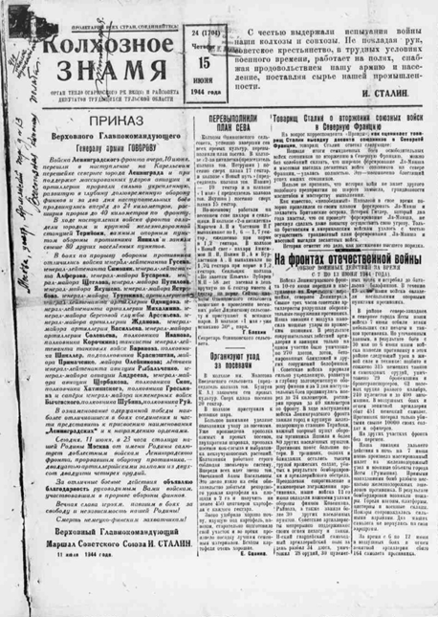
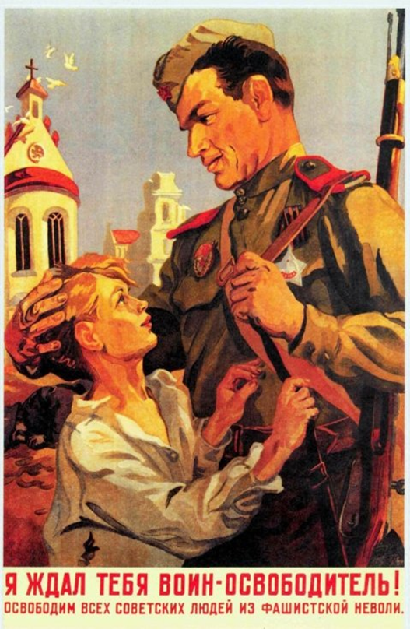
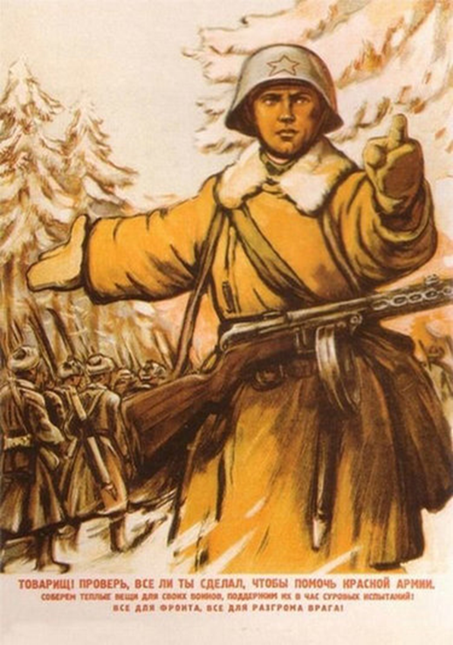
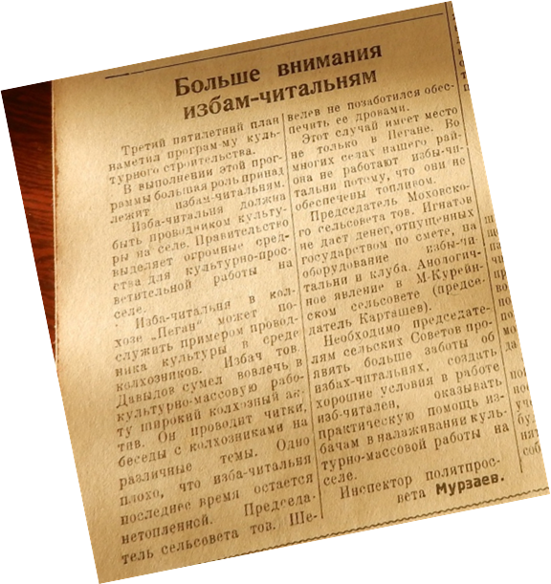

Исследовательская работа
Коллекция НЭБ
26
Notes:
Библиотекарь Елошанской сельской библиотеки Розова Надежда Александровна предоставила материал о работе изб-читален в годы войны. Наряду с документами Лебяжьевского районного архива и Государственного архива Курганской области были изучены все номера районных газет «Колхозная правда» и «Колхозное знамя» с 1941 по 1945 гг. В работе были использованы также плакаты времён Великой Отечественной войны из коллекции Национальной электронной библиотеки (НЭБ).

Slide 25

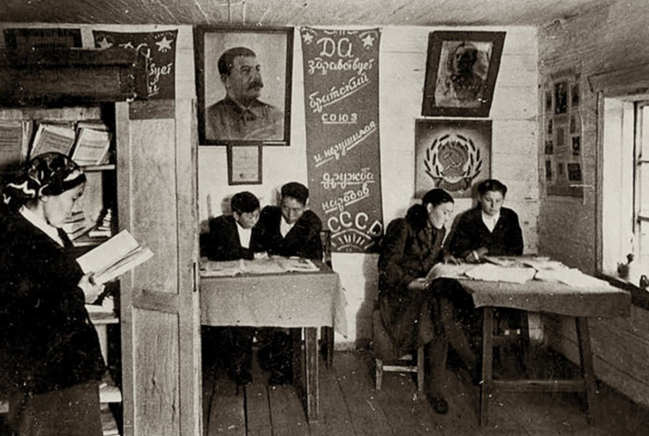

Избы-читальни в годы войны
Белозерская изба-читальня
27
Notes:
Центром культурной работы на селе были избы-читальни Для оживления работы культурно-просветительных учреждений в области был проведен смотр работы изб-читален, в результате которого было восстановлено около 200 изб-читален. В них регулярно проводилась массовая политическая работа.

Slide 26
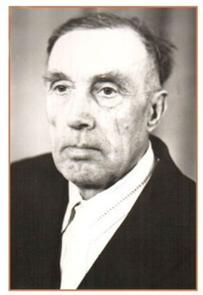

Библиотеки Щучанского района
в годы Великой Отечественной войны
Рогозин
Григорий Тимофеевич,
с 1943г. – избач,
с 1953-1992 - библиотекарь
1921 - 2005
28
Notes:
О такой работе избача Рогозина Григория Тимофеевича в с. Утичье Щучанского района рассказано в материале «Библиотеки Щучанского района
в годы Великой Отечественной войны». Рогозин Григорий Тимофеевич советский писатель и поэт, работал с 1943 г. сначала в избе-читальне, а c 1953 г. в библиотеке до 1992 гг.

Slide 27



Notes:
В январе 2011 года к 90-летию поэта, библиотеке села Утичье присвоено его имя, установлена мемориальная доска.
И это не первый библиотекарь в нашей области, имя которого присвоено библиотеке.

Slide 28
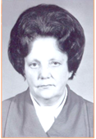
Воложанина Александра Прокопьевна
награждена медалью
«За доблестный труд в Великой Отечественной войне 1941–1945 гг.» (1967 г.),
Заслуженный работник культуры (1976)
1929-1996
29
Notes:
В Шадринском районе Канашской сельской библиотеке в 2003 г. было присвоено имя зав библиотекой Александры Прокопьевны Воложаниной. Александра Прокопьевна – труженик тыла, Заслуженный работник культуры. На здании библиотеки установлена мемориальная доска, открыта мемориальная комната с документами, наградами; с 2008 г. ежегодно премией им. А.П. Воложаиной «За достижения и творческий подход в библиотечном деле» награждаются лучшие библиотекари.

Slide 29


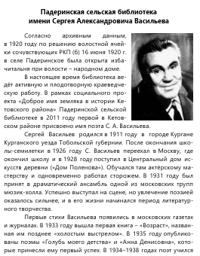
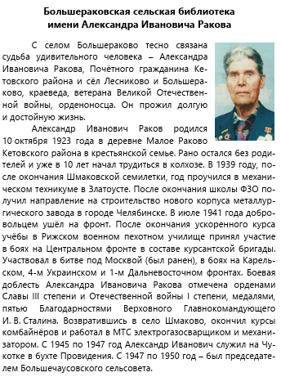
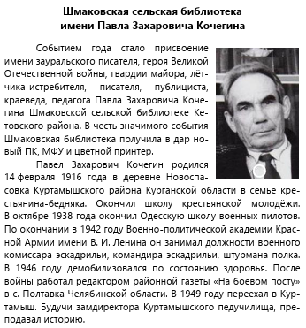
Именные библиотеки
30
Notes:
В 2021 г. нашим отделом было подготовлено издание «Скажи: есть память обо мне…» - об именных библиотеках Курганской области. Их насчитывается около 40. Библиотеки Кетовского района с 2011 г реализуют проект «Доброе имя земляка в истории Кетовского района». Пяти библиотекам этого района присвоены имена писателей, краеведов, общественных деятелей – трое из них - участники Великой Отечественной войны. Их деятельность была тесно связана с библиотекой. Библиотек с именем поэта Сергея Васильева – участника ВОВ в нашей области две. Вторая в г. Кургане

Slide 30
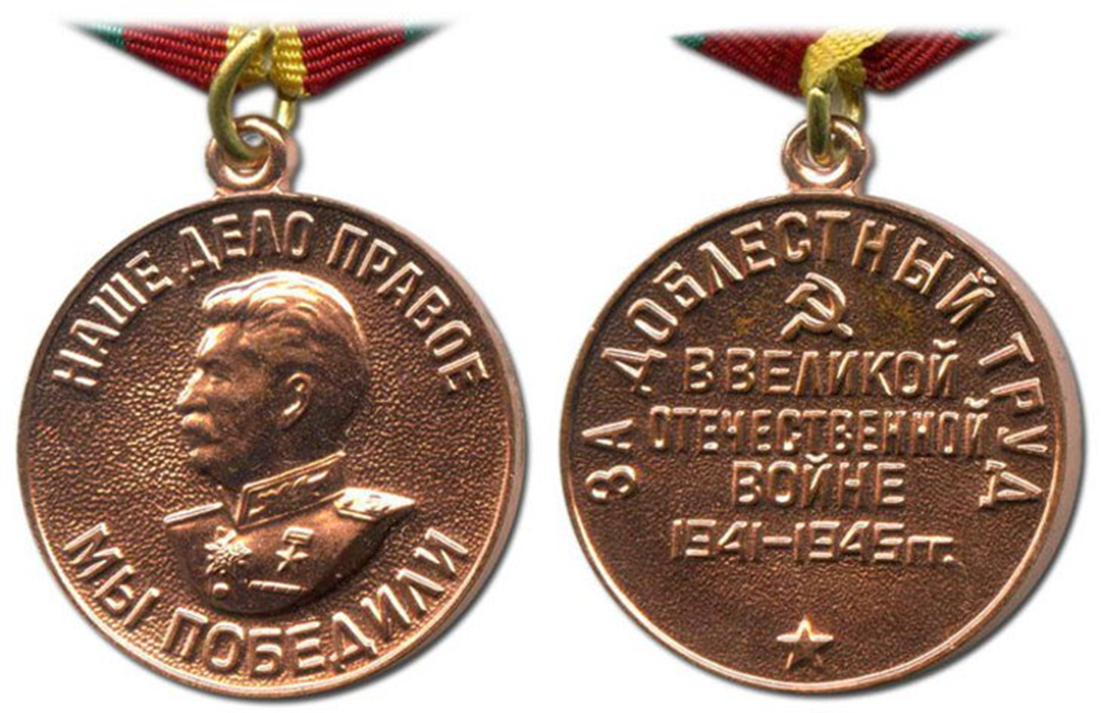

За доблестный труд в Великой Отечественной войне1941–1945 гг.
2025 г.
21
Notes:
Советское правительство высоко оценило самоотверженный труд работников библиотек в годы войны. Думаю, уместно будет отметить, что Указом Президента России В.В. Путина в 2025 г. городу Кургану было присвоено почетное звание «Город трудовой доблести» за вклад в Победу в Великой Отечественной войне. Около 50 сотрудников библиотек Зауралья были награждены медалью «За доблестный труд в Великой Отечественной войне1941–1945 гг.»

Slide 31



Доблестный труд в Великой Отечественной войне
22
Notes:
Эти сведения были выявлены при подготовке биографического справочника «Профессионалы библиотечного дела», изданному к 100-летнему юбилею Курганской областной библиотеки в 2012г., так же было установлено более 10 библиотекарей – участников Великой Отечественной войны, удостоенных боевых наград.
Полная информация о библиотекарях, награждённых медалью За доблестный труд в Великой Отечественной войне1941–1945 гг., представлена в пособии «Доблестный труд в тылу», изданном к 75-й годовщине Победы, в 2020 г.

Slide 32

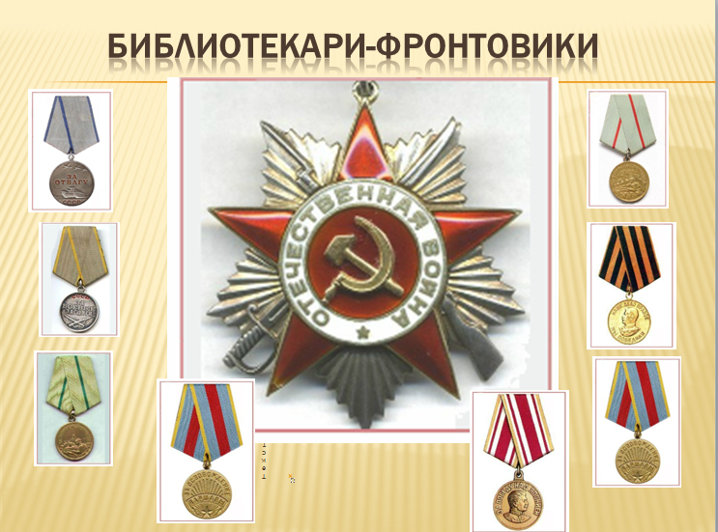
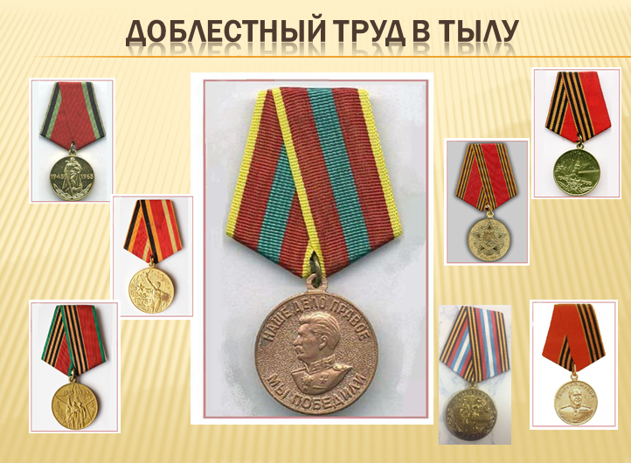
Библиотекари Южного Зауралья в годы Великой Отечественной войны 1941-1945 гг.
36
Notes:
к этой дате была подготовлена презентация «Библиотекари Южного Зауралья в годы Великой Отечественной войны 1941-1945 гг.», включающая сведения о библиотекарях- фронтовиках, и библиотекарях ,трудившихся в тылу

Slide 33
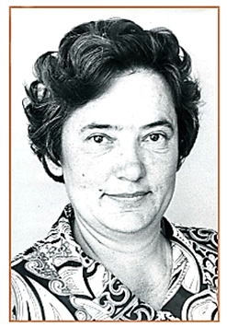
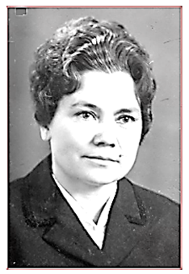
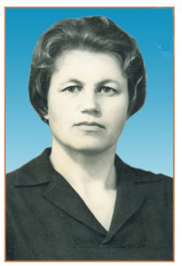
Награждены медалью «За доблестный труд в Великой Отечественной войне1941–1945 гг.»
Киселёва Любовь Николаевна
1926-2024
Филонцева
Валентина Николаевна
1932 г.р.
Шишмаренкова
Екатерина Феодосьевна
1932 - 2019
в 1992 г.
в 1983 г.
31
в 1945 г.
Notes:
Моё поколение еще помнит ветеранов нашей библиотеки, о которых рассказано в этих изданиях. Среди них Киселёва Любовь Николаевна (1926 г.р.), Филонцева Валентина Николаевна (1932 г.р.), Шишмаренкова Екатерина Феодосьевна (1932 г.р.). В годы войны в подростковом возрасте они работали на трудовом фронте. И были неугомонные до солидных лет.

Slide 34
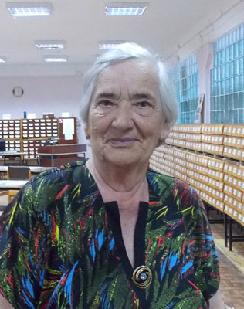
Киселёва Любовь Николаевна
награждена медалью
«За доблестный труд в Великой Отечественной войне 1941–1945 гг.» (1992г.),
юбилейными медалями ко дню победы
1909-1981
1926-2024
32
Notes:
Киселёва Любовь Николаевна 40 лет отдала любимому делу. В год 100-летнего юбилея нашей библиотеки (2012) именно ей принадлежит идея

Slide 35

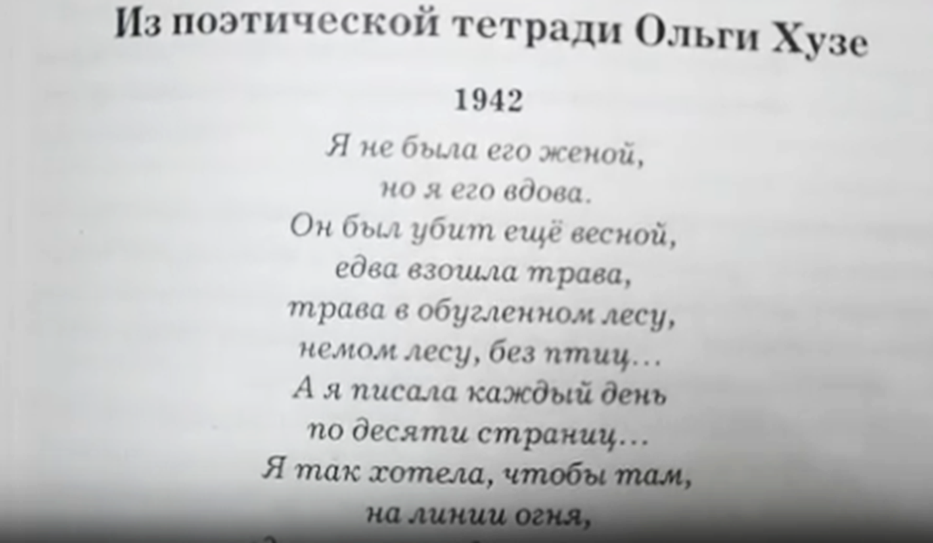
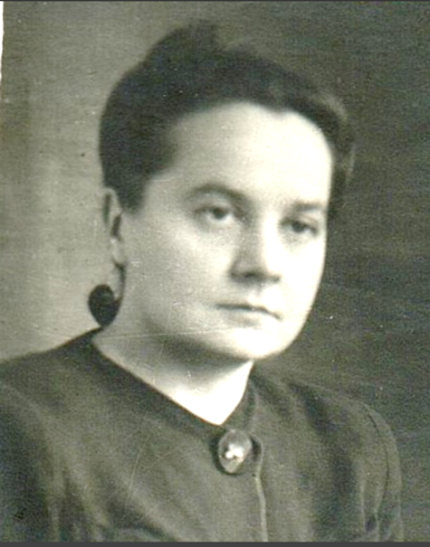
Хузе Ольга Фёдоровна
с 1943 по 1951 гг. - первый директор
Курганской Областной библиотеки
40
Notes:
стихи первого директора областной библиотеки -1943-1951 О. Ф. Хузе - «Адресат выбыл из части» положить на музыку. «В этих стихах – судьба моей мамы, моя, судьба миллионов женщин», - говорила Любовь Николаевна.

Slide 36

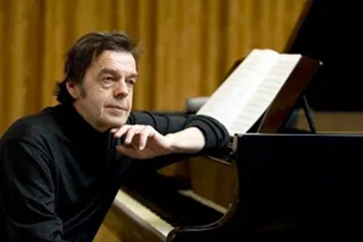
Фадеев Александр Иванович
1941-2016
Композитор, Заслуженный работник культуры Российской Федерации
41
Notes:
Через некоторое время появилась песня-баллада «Погибшие слова». https://rutube.ru/video/5cad17a36d1e926fbcd172cd9dc93989/
Музыку написал заслуженный работник культуры, большой друг библиотеки, композитор Александр Иванович Фадеев. Кстати он - отец всем известного продюсера, композитора Макса Фадеева.

Slide 37

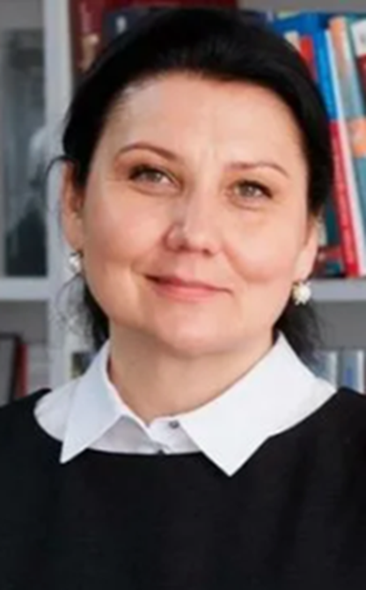

кандидат исторических наук
заместитель директора
КОУНБ им. А. К Югова
33
Notes:
Исследовательская работа в библиотеках области не прекращается, и по сей день. В КОУНБ им. А. К Югова работает 2 кандидата наук: философских и исторических наук. Заместитель директора - Бабушкина Ольга Юрьевна, автор более 100 научных и научно-методических публикаций в т. ч. по теме «История библиотек и библиотечного дела».

Slide 38

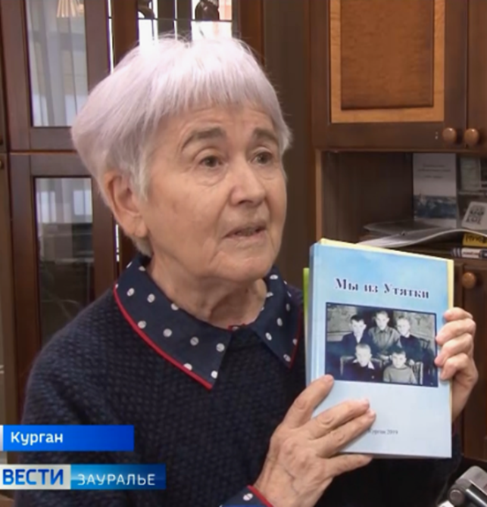



Notes:
Ещё, будучи сотрудником нашей библиотеки и сейчас на заслуженном отдыхе, Татьяна Степановна Иванова занималась и занимается исследовательской деятельностью. Она собрала исторический материал о своей малой родине – селе Утятское Притобольного района. В 2023 г. издана книга «Окно в прошлое», посвящённая односельчанам. Татьяна Степановна её автор-составитель. В книге есть раздел «Село в годы Великой Отечественной войны», где представлены фотографии сельской библиотеки 40-х гг.
В Варгашинской ЦБ трудится библиограф-краевед Николай Юрьевич Толстых, завсегдатай нашей библиотеки. Он занимается историко-краеведческими изысканиями. Более 100 его публикаций напечатаны в местной печати и краеведческих сборниках. Появились его статьи и по истории библиотек нашего края. О своих находках по истории библиотек он информирует библиотеки муниципальных округов (Мокроусовский МО) Участвовал в уточнении архивных сведений о первом директоре нашей библиотеки О.Ф.Хузе.

Slide 39

34
Notes:
Все библиотеки области ведут свои Летописи - историю. На сайте КОУНБ им. А. К. Югова в рубрике «Библиотеки области» ежегодно к очередному юбилею конкретной библиотеки размещается её «Визитная карточка» - историческая справка.

Slide 40




Подвиги героев Победы – помним!
краеведческая конференция
Катайская центральная библиотека
35
Notes:
В 2025 г. во всех библиотеках Курганской области прошли памятные мероприятия, посвящённые 80-й годовщине Победы в Великой Отечественной войне в рамках муниципальных патриотических программ. Все мероприятия были проникнуты искренним интересом к истории своей семьи и героической истории Родины в целом, гордостью за своих дедов, прадедов, воинов-земляков.
Этот 2026 год – год 85-летия начала Великой Отечественной войны, поэтому, воодушевившись победой во Всероссийском конкурсе, возникла идея продолжить «Библио-экспедицию ‘’Память жива!‘’».
В период отчетной кампании с представителями библиотек состоялся разговор на эту тему: 40% (174) библиотек нашей области были созданы в довоенные и военные годы, так что исследовательской работы предстоит еще много.

Slide 41


СПАСИБО ЗА ВНИМАНИЕ
42
Notes:
Изучение опыта библиотечной деятельности военных лет может стать основой для разработки современных программ и мероприятий, направленных на формирование у молодого поколения уважения к истории своей страны, её героям и подвигам.
СПАСИБО ЗА ВНИМАНИЕ

